Slide 1

UČINKOVITA IN ASERTIVNA KOMUNIKACIJA V ZAHTEVNIH POGOVORIH(3.del)
Nevenka Janež, univ. dipl. psih.

Slide 2
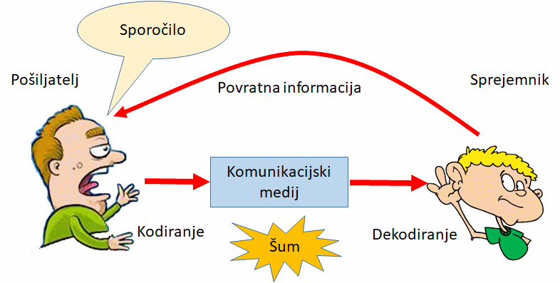
KOMUNIKACIJSKI MODEL
KOMUNIKACIJA = je proces
izmenjave informacij, idej, misli,
občutkov, sporočil med posamezniki
ali skupinami; (NE)VERBALNA.
SPORAZUMEVANJE = je
osredotočeno na dosego cilja/konsenza.

Slide 3

KOMUNIKACIJA,KI SPODBUJA
ZDRAVE ODNOSE V KOLEKTIVU?
*Aktivno poslušanje
*Jasno in spoštljivo izražanje
*Redna, odprta komunikacija
*Transparentnost pri odločitvah
*Konstruktivna povratna informacija
*Empatija in razumevanje
*Kultura spoštovanja in podpore

Slide 4
Kakšne barve je vaša osebnost?
Vsaka od barv predstavlja prirojene osebnostne lastnosti, ki so skupne ljudem te barve.
Teorija osebnosti izhaja iz ameriške teorije Florence Littauer-jeve (ameriška avtorica mnogih knjig za samopomoč in govorka).
RDEČI TIP: + ambiciozen, samozavesten, vztrajen, odločen
- agresiven, zahteven, ukazovalen, provokativen
RUMENI TIP: + prijazen, entuziastičen, družaben, prepričljiv
- nezanesljiv, sebičen, neučakan, slab poslušalec
ZELENI TIP: + potrpežljiv, miren, dosleden, dober poslušalec
- odpor do sprememb, pasiven, počasen, neodziven, trmast
MODRI TIP: + skrben, natančen, sistematičen, urejen
- kritičen, izbirčen, siten, pikolovski

Slide 5
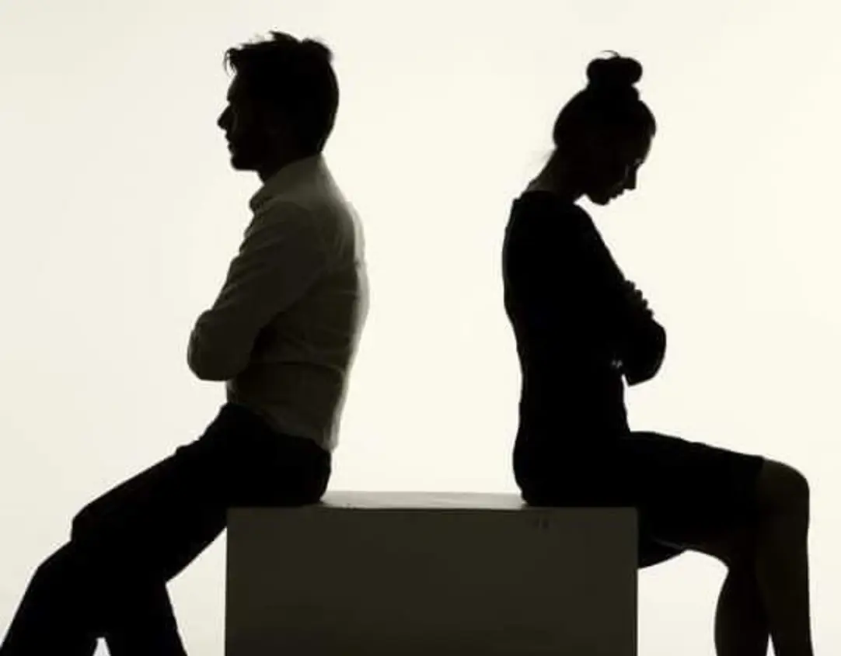
NI ODNOSA BREZ KONFLIKTOV…
KONFLIKT – veliko definicij; skupno: - je neizogiben v kateremkoli odnosu
- gre za „trk“ med več motivi, posledica so negativna čustva (jeza, nezadovoljstvo, zaskrbljenost, bes,..)
- izvira iz razlik v ciljih, potrebah, načinih uresničevanja, pričakovanjih dveh ali
več posameznikov. Med sogovornikoma prihaja
do nesoglasij, prepirov, napetosti.
NASILEN ODNOS - ena oseba želi prevzeti nadzor ali moč nad drugo osebo.

Slide 6

KONFLIKT se pojavi tudi, ko gre za…
- boj za središčno pozicijo v odnosu,
-prizadevanja za varnost,
-boj za prevlado,
- varovanje osebne integritete.

Slide 7

KONFLIKT je priložnost za rast in razvoj odnosa
- ohranitev odnosa?
IZOGIBANJE KONFLIKTU
- poslabšanje odnosa?
MOČ ODNOSA temelji na spoštovanju,
odkritosti,
empatiji.

Slide 8
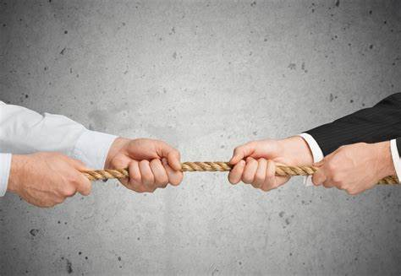
VRSTE KONFLIKTOV
Konflikti v skupini (zaradi stanja, pozicije
moči, vrednot, vizije,..)
b)Interpersonalni (=medosebni) konflikti
(med mojimi vrednotami in vrednotami drugih)
c)Intrapersonalni (=notranji) konflikti posameznika (želja – prepoved)

Slide 9
VZROKI ZA NASTANEK KONFLIKTOV
VZROKI so lahko:
različna prepričanja, ki so lahko tudi izkrivljena/popačena,
občutja frustriranosti (npr. šibka informiranost zaposlenih),
različna vrednotenja situacij ali agresivno vedenje posameznika.
Vzroki za nastanek konfliktov lahko izvirajo tudi iz posameznika, ki neustrezno/napačno presoja realnost, zaradi anksioznosti, težav v kontroli čustev, prikrit boj za moč in pozicijo,…

Slide 10
DELAVNICA – vabljeni k sodelovanju
Razmislite o konfliktni situaciji, ki ste jo doživeli v delovnem okolju
- v odnosu do sodelavca /uporabnika /svojca
b) Kakšen je bil vaš odziv (fiziološko, mentalno, fizično)?
c) Kaj bi danes naredili drugače, če bi se ponovno znašli v tej situaciji?

Slide 11
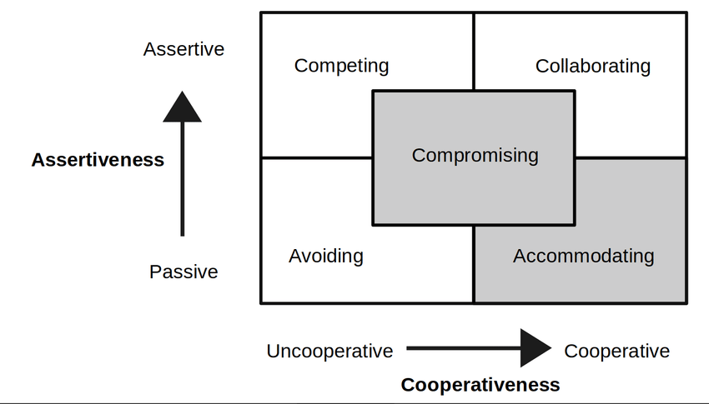
KAKO REŠUJEMO KONFLIKTE = strategije
THOMAS – KILMANNOV MODEL reševanja konfliktnih situacij
- Izogibanje/umik
Tekmovanje/prevlada
Prilagajanje/zglajevanje
Kompromis
Sodelovanje/konfrontacija

Slide 12
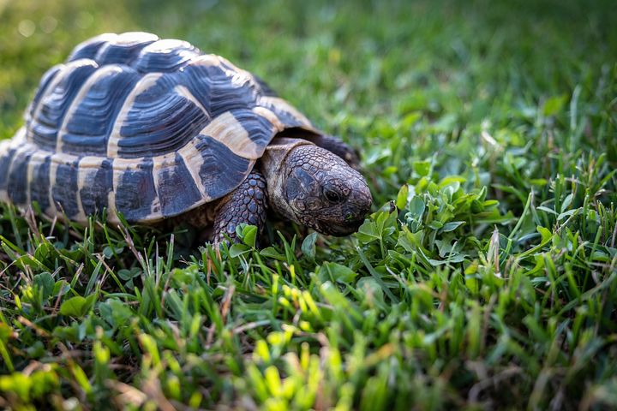
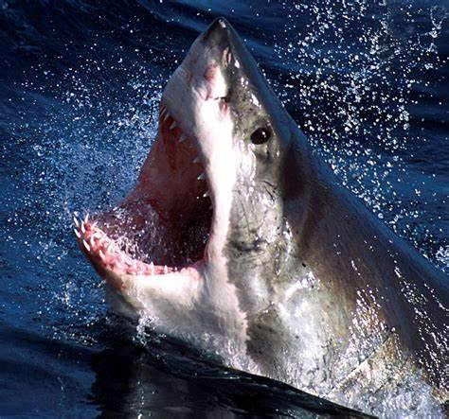
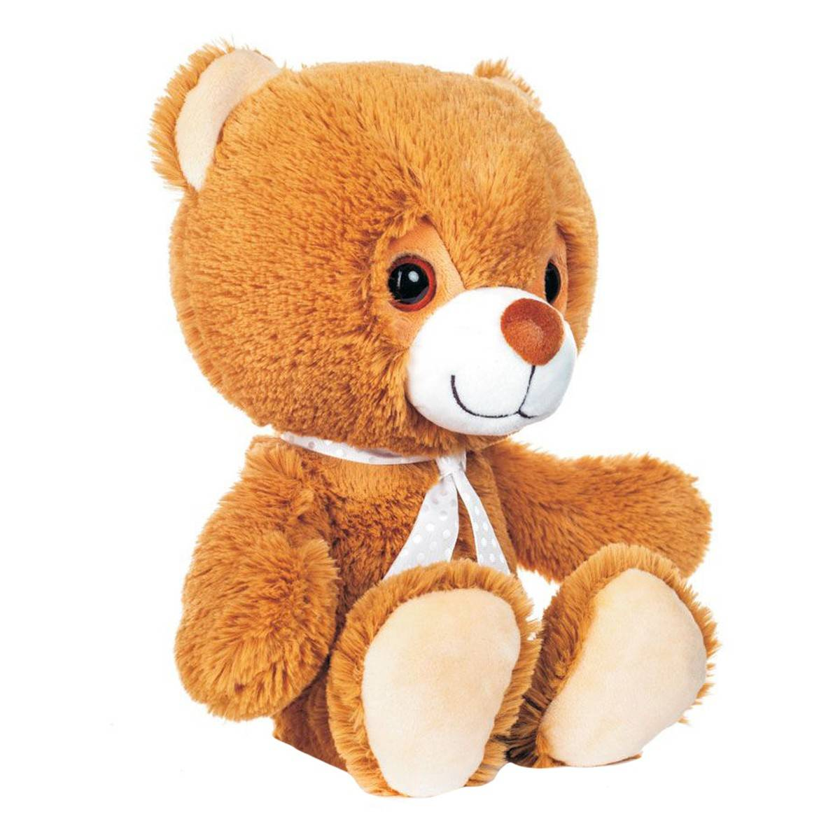
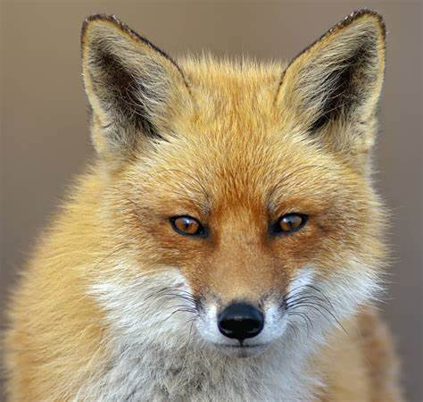
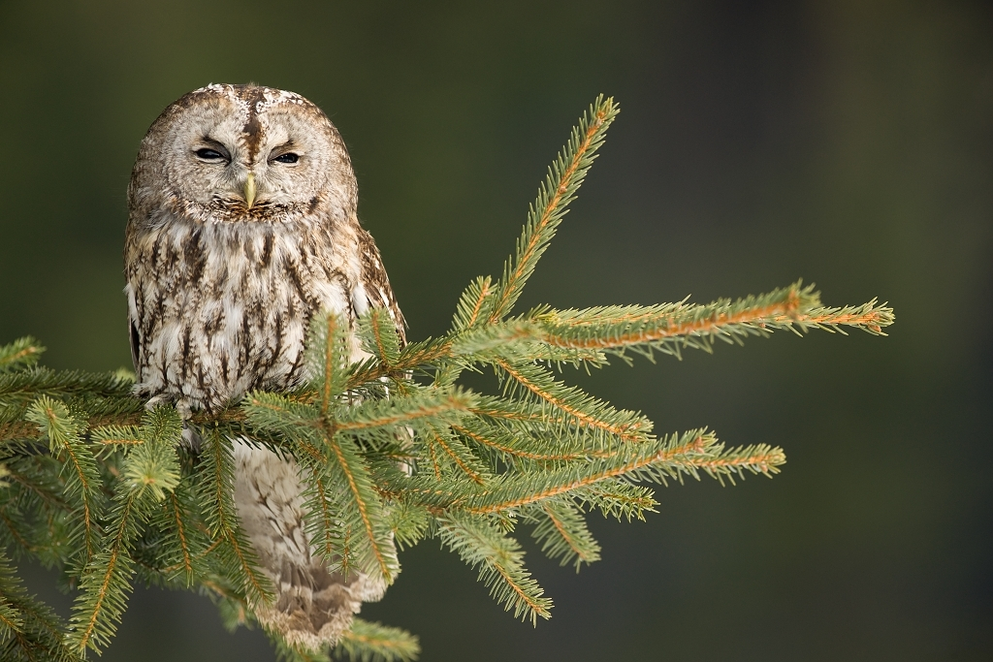
SIMBOLIKA ŽIVALI
1.UMIK/IZOGIBANJE
2.PREVLADA/TEKMOVANJE
3.ZGLAJEVANJE/PRILAGAJANJE
4.KOMPROMIS
5.KONFRONTACIJA

Slide 13

THOMAS – KILMANNOV MODEL reševanja konfliktnih situacij

Slide 14

POMOČ PRI DELU S TEŽAVNIMI SOGOVORNIKI
EMPATIČEN IN PROFESIONALEN PRISTOP
(prisluhnemo, pokažemo, da cenimo stališče sogovornika)
POSLUŠANJE – aktivno (postavljamo vprašanja, medmeti)
ZAZNAVA IN SPREJETJE STRESNE SITUACIJE -
zaznamo simptome stresa; tako jih lažje obvladujemo
d) DIHALNA VAJA – več zaporednih globokih vdihov in
temeljitih izdihov
ISKANJE KOMPROMISNE REŠITVE – zadovoljstvo
obeh strani (izražena skrb za sogovornika in zaščita interesov organizacije)

Slide 15

IN NADALJE…
Kako si pomagam(o) in ob tem ohranjam(o) odnos?
Samoizpraševanje
Ozavestim bistvo konfliktne situacije
PET ključnih korakov: -razumevanje
- osredotočanje
- prepoznava vzorca
- pogled od zgoraj
- sprejem in hvaležnost

Slide 16
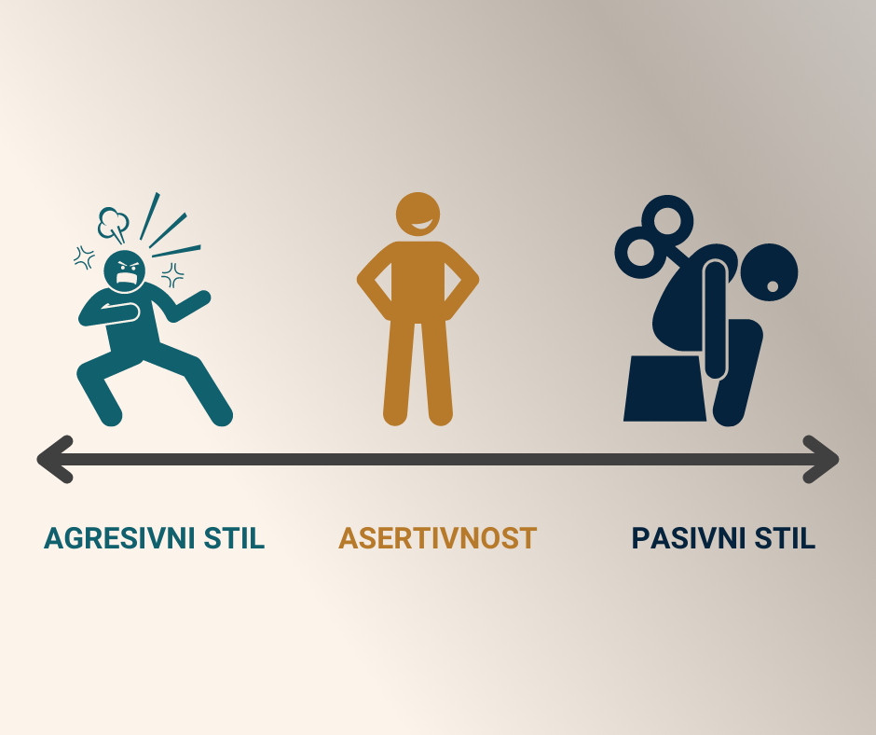
KAJ POMENI ASERTIVNOST V KOMUNIKACIJI?
KDAJ UPORABLJAMO ASERTIVNO KOMUNIKACIJO?
ASERTIVNA KOMUNIKACIJA pomeni, da spoštljivo, odkrito, jasno in verodostojno izrazimo svoje stališče, mnenje, čustva, pravice – tudi nestrinjanje –ali prosimo za nekaj kar potrebujemo/si želimo;
ko smo vznemirjeni,
se nam zgodi krivica,
smo deležni kritike,
se z nekom pogajamo,
se pogajamo.

Slide 17

KAKO ASERTIVNO KOMUNICIRATI
V KONFLIKTU?
1. Ostanite mirni – osredotočite s ena vsebino, ne na osebo
2. Izražajte svoja čustva brez obtožb
3. Uporabite „JAZ“ izjave
4. Bodite konkretni in jasni glede svojih potreb
5. Aktivno poslušajte in bodite odprti za sogovornikovo mnenje
6. Ohranite odprtost za iskanje kompromisov
7. Ohranite miren in odprt ton glasu
8. Spoštujte osebne meje

Slide 18

V ČEM SE „ASERTIVNA“ KOMUNIKACIJA RAZLIKUJE OD „OBIČAJNE“ KOMUNIKACIJE?
Je neposredna, jasna, konkretna.
Spoštuje tako lastne kot potrebe drugih oz. sogovornika.
V primeru konflikta asertivni govorec izrazi svoje občutke, misli, potrebe na način, ki spodbuja rešitev problemske situacije.
Asertivni govorec prepozna in izrazi čustva na zdrav način (brez potlačitve).
Asertivni govorec uporablja miren, odločen, spoštljiv ton;
jasno postavi meje in se ne boji reči „NE“.
Asertivni govorec komunicira z zaupanjem in občutkom lastne vrednosti.

Slide 19

NEBESEDNA KOMUNIKACIJA
PRI ASERTIVNEM GOVORCU
Telesna drža (odprta)
Očesni stik (zmeren)
Obrazna mimika (skladna z besedami)
Gestikuilacija (zmerne, ne pretirane geste)
Ton glasu (jasen, miren, odločen)
Proksemika (= prostor); drži primerno razdaljo

Slide 20
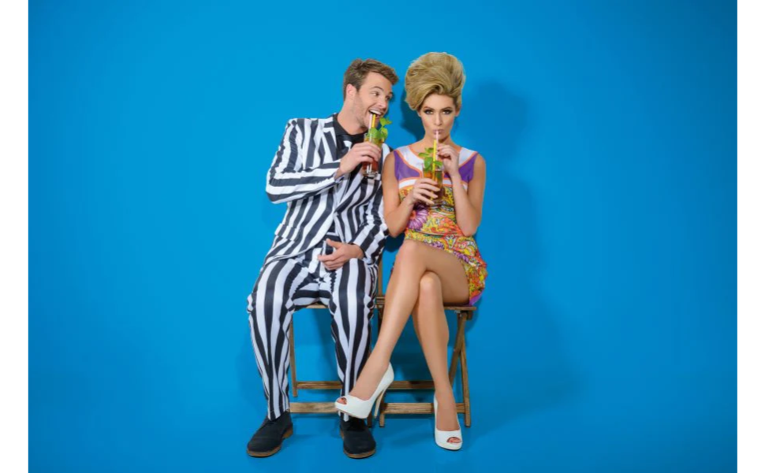
ZAKAJ ŽELIMO V MEDSEBOJNIH ODNOSIH UGAJATI?
VZROKI: potreba po odobravanju, potrditvi, priznanju s strani drugih
POSLEDICE: izguba osebne identitete,
izčrpavanje psihične energije,
občutki nezadovoljstvca, stresa, izgorelost
POMOČ/OSVOBODITEV:
*prepoznati vzorce *zdrave meje v odnosu
*vadba asertivnosti *konec z zunanjimi potrditvami
*zmanjšajmo strah pred zavrnitvijo *JAZ na prvem mestu

Slide 21
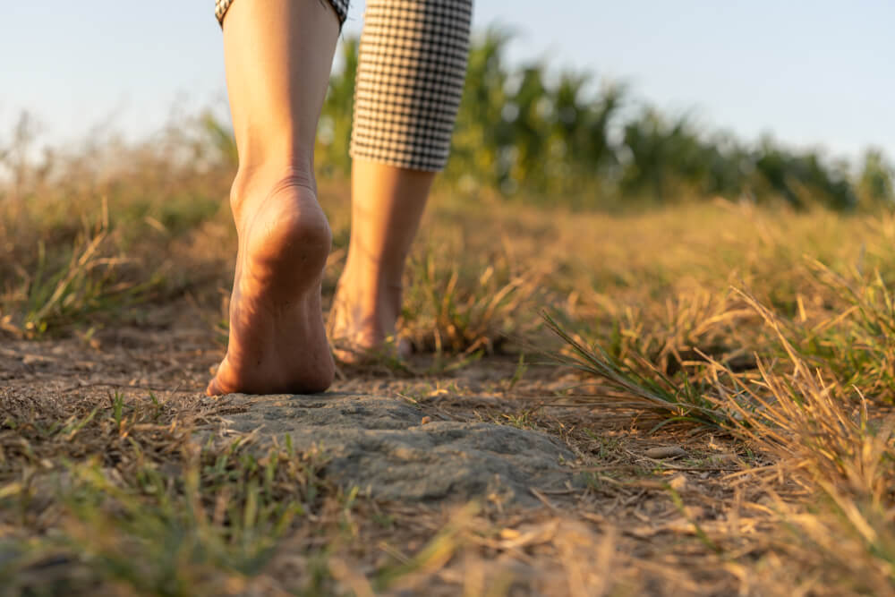
Vsaka pot se prične s prvim korakom…!
Hvala, da smo skupaj soustvarjali naša
tri izobraževalna srečanja
in pridite še kdaj!
Nevenka Janež, univ. dipl. psih.
Izobraževanje, svetovanje
ZENIT FOKUS Nevenka Janež, s.p.
(070 733 100; izobrazevanje.zenitfokus@gmail.com)

